Slide 1
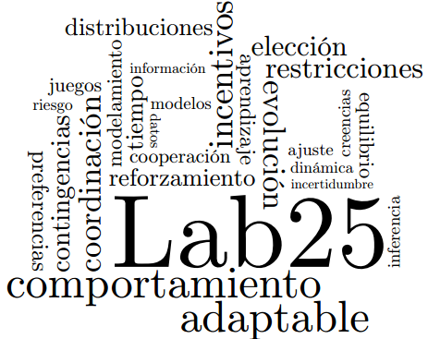
Bayes: Inferencia Probabilística

Slide 2

Introducción a Teoría de la Probabilidad
Fenómenos deterministas
Fenómenos aleatorios
No se puede predecir el resultado (mecanismos aleatorios).

Slide 3

Introducción a Teoría de la Probabilidad
Fenómenos deterministas
Fenómenos aleatorios
No se puede predecir el resultado (mecanismos aleatorios).

Slide 4

Introducción a Teoría de la Probabilidad
Fenómenos deterministas
Fenómenos aleatorios
No se puede predecir el resultado (mecanismos aleatorios).

Slide 5
1. Definición clásica de probabilidad
Asume equiprobabilidad

Slide 6
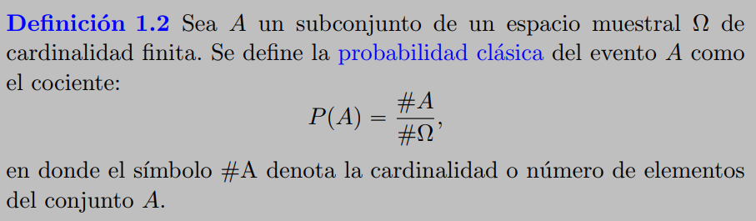
1. Definición clásica de probabilidad
Asume equiprobabilidad

Slide 7

1. Definición clásica de probabilidad
Asume equiprobabilidad

Slide 8
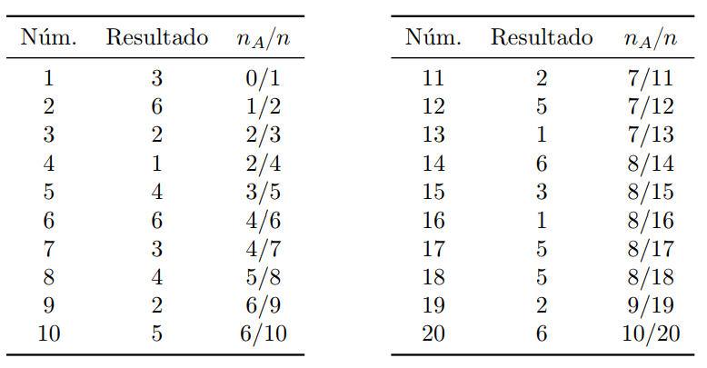
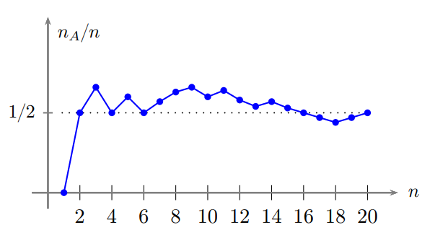
2. Definición frecuentista de probabilidad

Slide 9
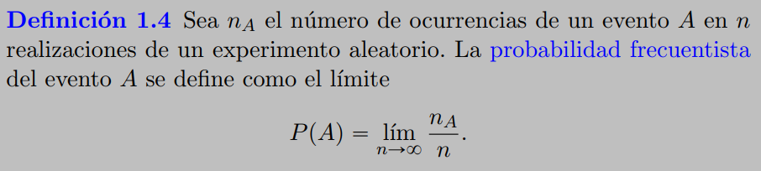
2. Definición frecuentista de probabilidad

Slide 10
Definición subjetiva de probabilidad
Un número del 0 al 1 que representa la certidumbre que se tiene respecto de la ocurrencia de un evento.

Slide 11
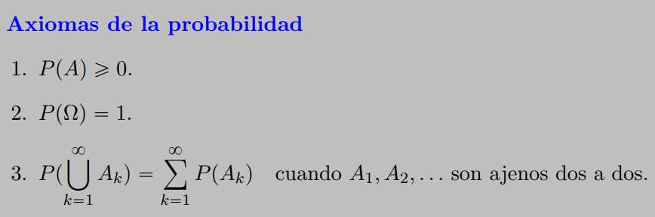
Definición axiomática de probabilidad

Slide 12
Inferencia Probabilística
Determinar qué tan probable es que ocurra un evento X
Lidiar contra la incertidumbre
Resolver el problema de la Asignación de Crédito

Slide 13
Inferencia Probabilística
Determinar qué tan probable es que ocurra un evento X
Lidiar contra la incertidumbre
Resolver el problema de la Asignación de Crédito

Slide 14
Inferencia Probabilística
Determinar qué tan probable es que ocurra un evento X
Lidiar contra la incertidumbre
Resolver el problema de la Asignación de Crédito

Slide 15
¿Qué tan probable es…
… que un individuo X sea zurdo?

Slide 16


¿Qué tan probable es… que “alguien” sea zurdo?

Slide 17


Probabilidad Condicional
La probabilidad de un evento A, a la luz de ciertos datos B
P(A|B)
p(El chico es zurdo | Escribe con mano derecha)
p(El chico es zurdo | Celular en mano izquierda)
p(A|B) > p(A)
p(A|B) < p(A)

Slide 18
Probabilidad Condicional
Eventos independientes
Eventos no independientes
p(A|B) = p(A)
p(A|B) > p(B)
Evento A:
La probabilidad de que va a llover
Evento B:
Hoy es miércoles
Evento A:
La probabilidad de que va a llover
Evento B:
Está nublado

Slide 19
Probabilidad Condicional
Eventos independientes
Eventos no independientes
p(A|B) = p(A)
p(A|B) > p(A)
Evento B:
Es miércoles
Evento B:
Está Nublado.
Evento A:
Lluvia
Evento A:
Lluvia

Slide 20
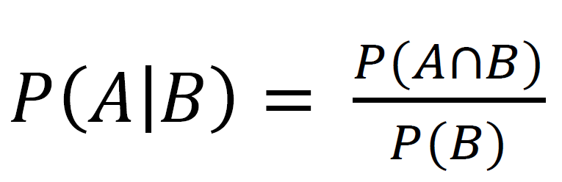
Evento B:
Está Nublado.
Evento A:
Lluvia

Slide 21
Evento B:
Está Nublado.
¡Esto tiene sentido! Si quieres saber p(A|B) (o sea: la probabilidad de que llueva (A) dado que está nublado (B)), tiene sentido preguntarte cuál es el área que ocupa la intersección de ambos eventos (AnB) relativo a las veces en que la evidencia (B) no correlaciona con nuestro evento de interes (A) (p(B)). Es decir: Interesa conocer la razón entre la intersección de ambos eventos (el círculo azul) y la probabilidad de hallar la evidencia en el mundo (El círculo amarillo)
Evento A:
Lluvia

Slide 22

Evento B:
Está Nublado.
$p\left(A∩B\right)=$ $p(A|B)∙p(B)$
$$p\left(A∩B\right)= p(B|A)∙p(A)$$
Esto es sólo un despeje de la fórmula de arriba para saber de dónde sale este término.
“La probabilidad de que llueva Y esté nublado es igual a la probabilidad total de que esté nublado * la probabilidad de que llueva tomando como evidencia el que está nublado”
Evento A:
Lluvia
De la ecuación de arriba, se saca esta por default.
¿Por qué? Porque decír A y B, es lo mismo que B y A ( p(AnB) = p(BnA)). Luego entonces, las probabilidades marginales del evento que desee tomarse como ‘evidencia’ del otro (p(B) o p(A)) pueden multiplicarse por la probabilidad condicional resultante (p(A|B) y p(B|A))
“La probabilidad de que llueva Y esté nublado es igual a la probabilidad total de que llueva * la probabilidad de que esté nublado dado que está lloviendo”

Slide 23
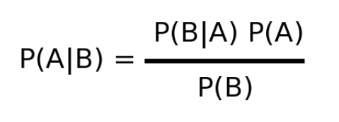
Evento B:
Está Nublado.
´Sustituimos el numerador de la ecuación inicial para probabilidades condicionales (arriba), por aquella que incluye la probabilidad condicional que conocemos y….
Evento A:
Lluvia
¡Teorema de Bayes!

Slide 24
Teorema de Bayes en acción:
La probabilidad de un evento A, dada la evidencia B.
La probabilidad de que llueva dado que está nublado.
B:
Está Nublado.
A:
Lluvia

Slide 25
Teorema de Bayes en acción:
La probabilidad de un evento A, dada la evidencia B.
La probabilidad del evento A
La probabilidad de que llueva
B:
Está Nublado.
A:
Lluvia

Slide 26
Teorema de Bayes en acción:
La probabilidad de un evento A, dada la evidencia B.
La probabilidad del evento A
La probabilidad de observar la evidencia B, cuando el evento A ocurre.
La probabilidad de que el cielo esté nublado, dado que está lloviendo
B:
Está Nublado.
A:
Lluvia

Slide 27
Teorema de Bayes en acción:
La probabilidad de un evento A, dada la evidencia B.
La probabilidad del evento A
La probabilidad de observar la evidencia B, cuando el evento A ocurre.
La probabilidad de observar la evidencia.
La probabilidad de que esté nublado
B:
Está Nublado.
A:
Lluvia

Slide 28
Teorema de Bayes en acción:
La probabilidad de un evento A, dada la evidencia B.
La probabilidad de que llueva dado que está nublado.
Lo que interesa estimar a la luz de la evidencia
B:
Está Nublado.
A:
Lluvia

Slide 29
Teorema de Bayes en acción:
La probabilidad de un evento A, dada la evidencia B.
La probabilidad del evento A
La probabilidad de que llueva
Lo que interesa estimar a la luz de la evidencia
Estimado inicial (Sin ver información)
B:
Está Nublado.
A:
Lluvia

Slide 30
Teorema de Bayes en acción:
La probabilidad de un evento A, dada la evidencia B.
La probabilidad del evento A
La probabilidad de observar la evidencia B, cuando el evento A ocurre.
La probabilidad de que el cielo esté nublado, dado que está lloviendo
Lo que interesa estimar a la luz de la evidencia
Estimado inicial (Sin ver información)
B:
Está Nublado.
¿Qué tantas veces el evento A aparece cuando pasa B?
A:
Lluvia

Slide 31
Teorema de Bayes en acción:
La probabilidad de un evento A, dada la evidencia B.
La probabilidad del evento A
La probabilidad de observar la evidencia B, cuando el evento A ocurre.
La probabilidad de observar la evidencia.
La probabilidad de que esté nublado
Lo que interesa estimar a la luz de la evidencia
Estimado inicial (Sin ver información)
B:
Está Nublado.
¿Qué tantas veces el evento A aparece cuando pasa B?
A:
Lluvia
¿Qué tan común es B en el mundo?

Slide 32
¿Qué implica decir ‘Bayesiano’?
Hay una actualización constante de la información que me permite reducir mi incertidumbre respecto a la probabilidad de ocurrencia de un evento X.

Slide 33
Inferencia Probabilística
Determinar qué tan probable es que ocurra un evento X
Lidiar contra la incertidumbre
Resolver el problema de la Asignación de Crédito

Slide 34
Inferencia Probabilística
Determinar qué tan probable es que ocurra un evento X
Lidiar contra la incertidumbre
Resolver el problema de la Asignación de Crédito

Slide 35
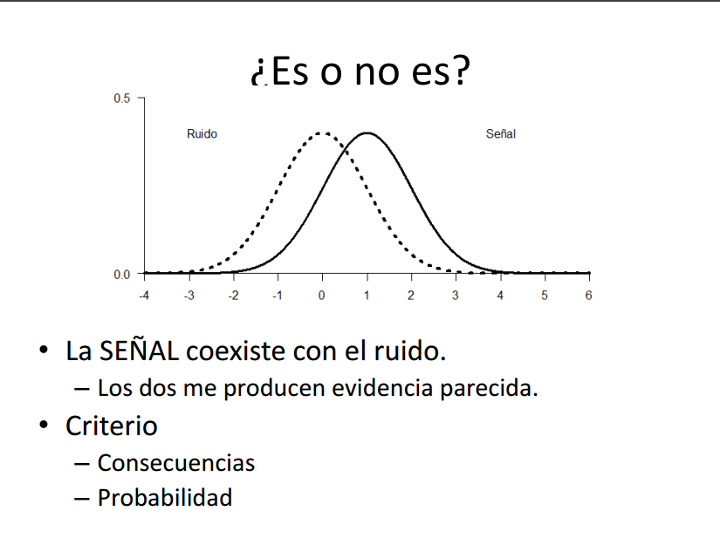

Slide 36
Teorema de Bayes en acción:
La probabilidad de un evento A, dada la evidencia B.
La probabilidad del evento A
La probabilidad de observar la evidencia B, cuando el evento A ocurre.
La probabilidad de observar la evidencia.

Slide 37
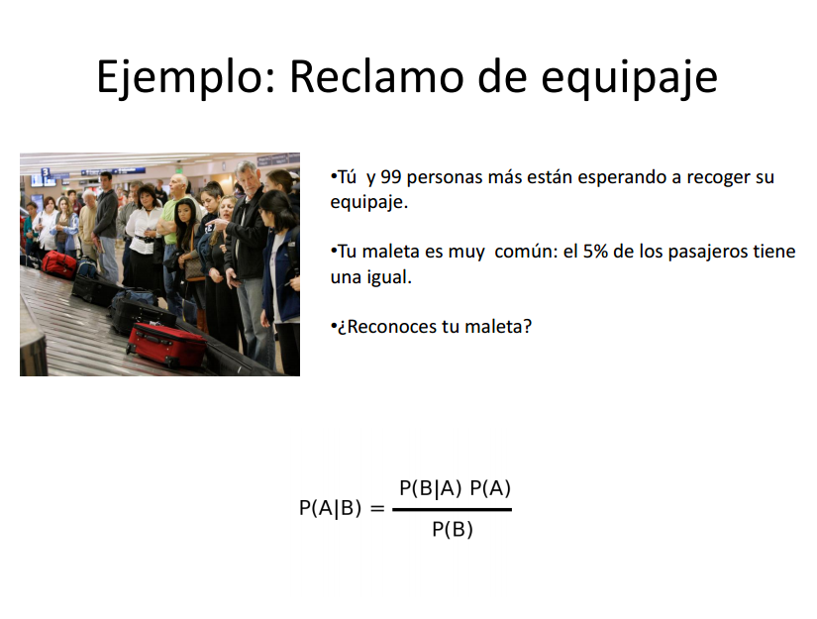

Slide 38
Inferencia Probabilística
Determinar qué tan probable es que ocurra un evento X
Lidiar contra la incertidumbre
Resolver el problema de la Asignación de Crédito

Slide 39
Inferencia Probabilística
Determinar qué tan probable es que ocurra un evento X
Lidiar contra la incertidumbre
Resolver el problema de la Asignación de Crédito

Slide 40
Asignación de crédito
Formación de relaciones causales.
¿A qué de mi entorno le atribuyo la ocurrencia de cierto evento?
Ejemplos:
Mi novio está enojado ------ > ¿Qué hice?
Me duele el estómago -------- > ¿Qué me hizo daño?

Slide 41
La asignación de crédito como un cómputo de probabilidades condicionales.
¿De qué manera observar ciertos elementos en el ambiente alteran la probabilidad de observar ciertos eventos?
Sesgos (Prior)
Si me duele el estómago Estímulo Auditivo vs Alimento ingerido
Si me dan un choque eléctrico Estímulo auditivo vs Alimento ingerido

Slide 42
Espacio de Contingencia
No Shock Shock
Presentaciones:
20
20
Tono A Tono B

Slide 43
Espacio de Contingencia
Probabilidades condicionales
No Shock Shock
p(Shock | Tono B)
p(Shock |Tono A)
Tono A Tono B

Slide 44
Teorema de Bayes en acción:
La probabilidad de un evento A, dada la evidencia B.
La probabilidad del evento A
La probabilidad de observar la evidencia B, cuando el evento A ocurre.
La probabilidad de observar la evidencia.

